Slide 1
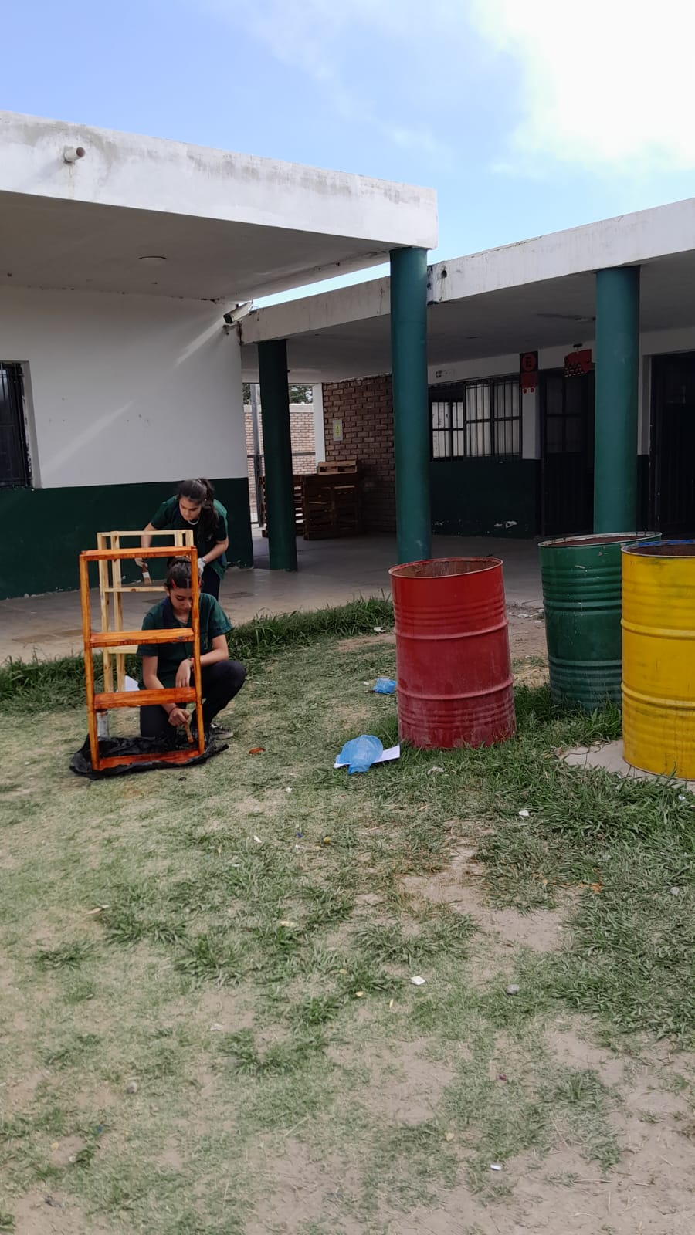
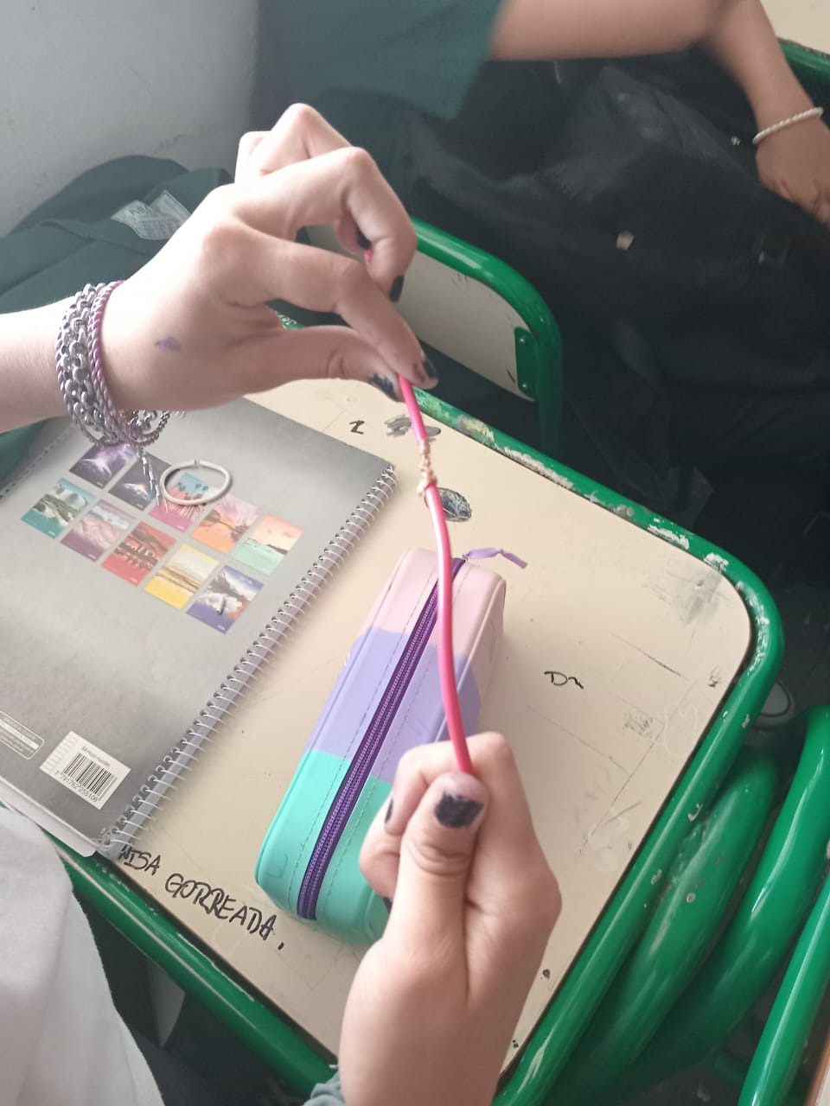
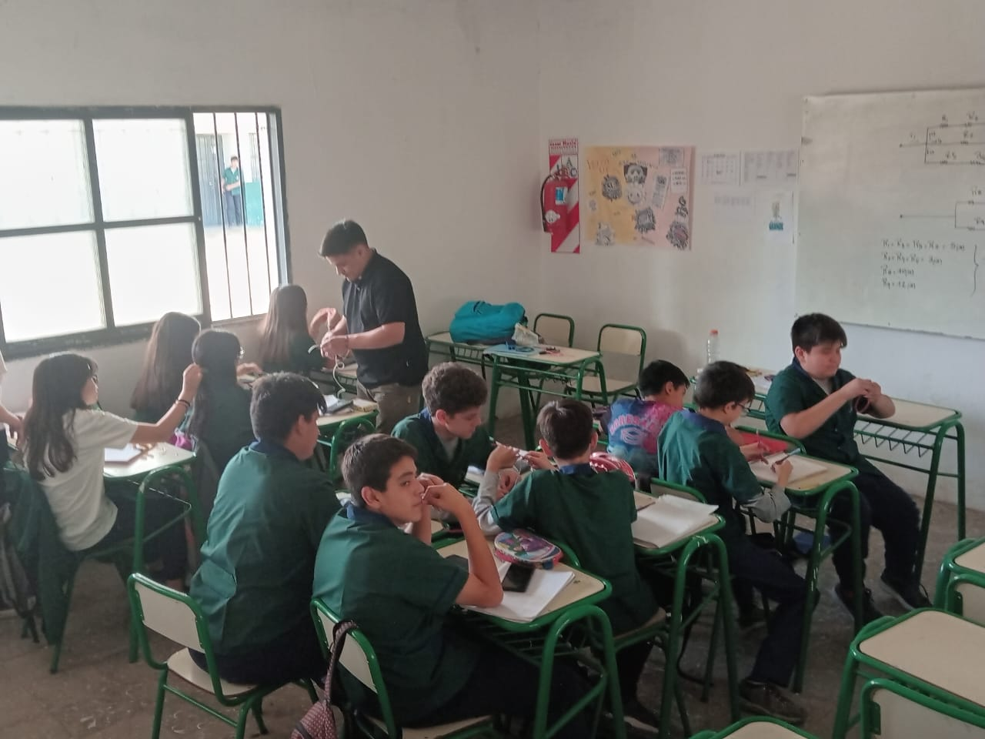
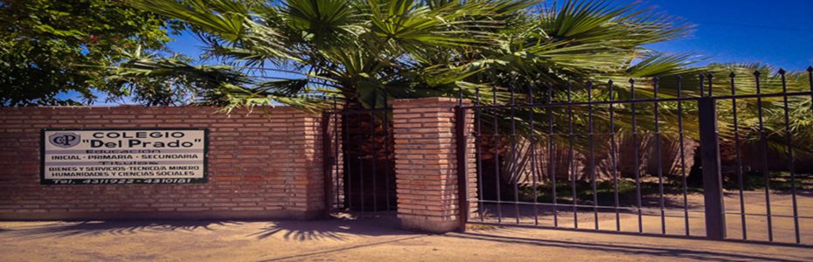
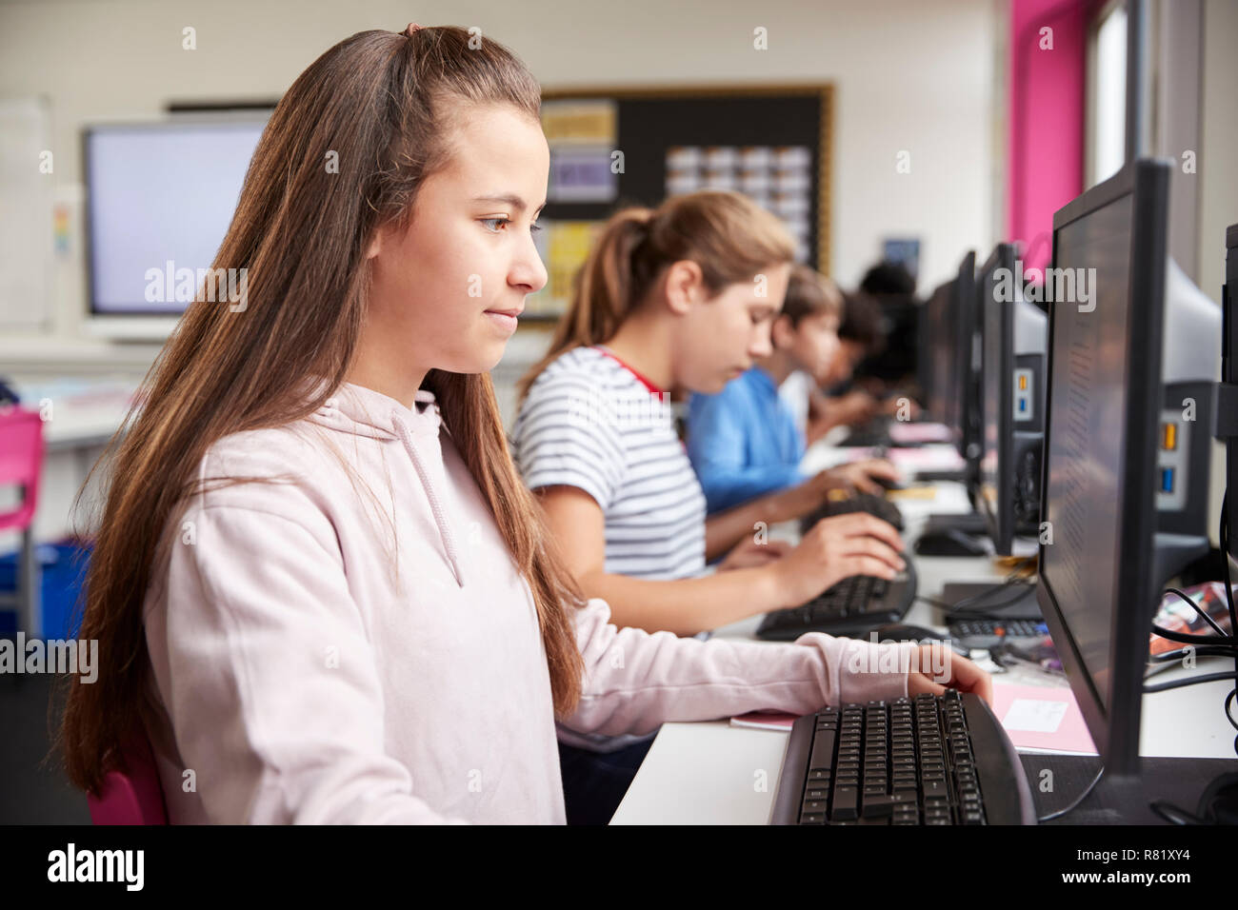
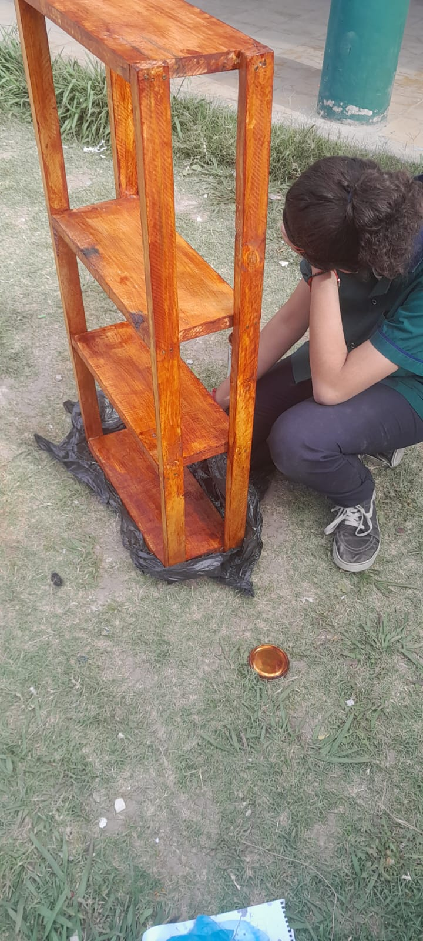

TALLER DE HERRAMIENTAS : En el Taller de Herramientas aprendimos
a hacer una lámpara un estante de madera y también
a utilizar distintas herramientas.
TALLER DE ELECTRICDAD : En el Taller de Electricidad aprendimos
a hacer distintas conexiones y una de ellas fue para encender una lámpara.
TALLER DE INFORMATICA : En el Taller de Informática aprendimos a
utilizar las aplicaciones de la computadora
tambien hicimos un video en power point
TALLER DE ELECTRICIDAD
TALLERES DE MINERIA 1° AÑO
TALLER DE HERRAMIENTAS UNIVERSALES
TALLER DE INFORMATICA
ALUMNA FERNANDEZ ABRIL
CURSO 1° A
PROFESORA ANDREA GOMEZ

